Slide 1
Analisi sperimentale e modellazione matematica
di un sistema per l'energy harvesting da interazioni fluido-struttura
Genova, 16 Settembre 2016
Stefano Piccini
Relatori: Chiar.mo Prof. A.Bottaro, Chiar.mo Prof. C.Boragno
Correlatori: Dr. S.Olivieri, Dr. G.Boccalero
1 2 3 4 5 6 7 8 9 10 11 12 13 14 15
Corso di Laurea in Ingegneria Meccanica 2015/2016

Slide 2
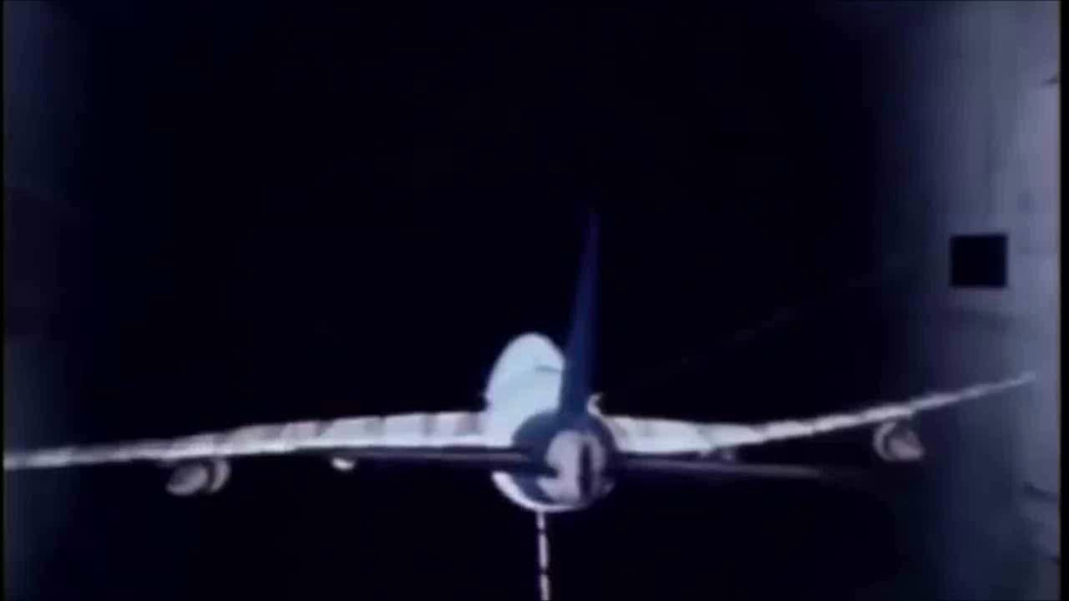

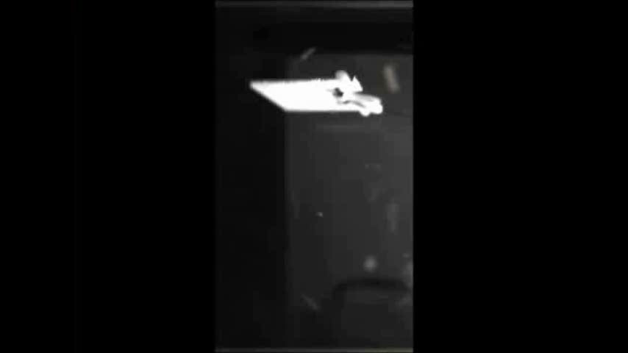
Flutter aeroelastico
Instabilità dinamica
tipica dei corpi snelli
Vibrazione autoeccitata prodotta
dalla mutua interazione tra le forze fluidodinamiche
e la deflessione del corpo
(Cornell University)
Energy harvesting
1 2 3 4 5 6 7 8 9 10 11 12 13 14 15
Corso di Laurea in Ingegneria Meccanica 2015/2016

Slide 3
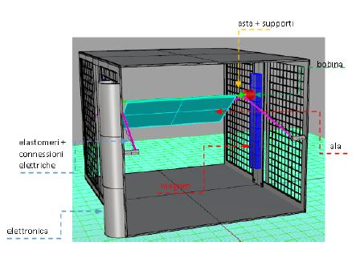
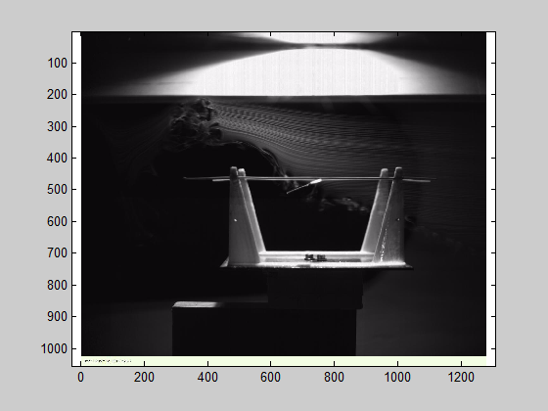
FLEHAP
Fluttering Energy Harvesting for Autonomous Powering
Ala battente
Dispositivo di tipo passivo
taglia centimetrica
Accoppiamento elettromagnetico
Output dell’ordine dei mW
WSN (Wireless sensor network)
1 2 3 4 5 6 7 8 9 10 11 12 13 14 15
Corso di Laurea in Ingegneria Meccanica 2015/2016

Slide 4
Scopo della tesi
Analisi numerica
attraverso
l’implementazione
di un
modello
semi-empirico
Test sperimentali in galleria del vento
Indagine aeroelastica
sulla dinamica
del sistema
(privo di estrazione energetica)
Definizione traiettorie del moto
Determinazione dei moti di pitching (beccheggio) e plunging (spostamento verticale)
Determinazione delle potenzialità elettriche del dispositivo (potenza meccanica e rendimento aerodinamico)
1 2 3 4 5 6 7 8 9 10 11 12 13 14 15
Corso di Laurea in Ingegneria Meccanica 2015/2016

Slide 5
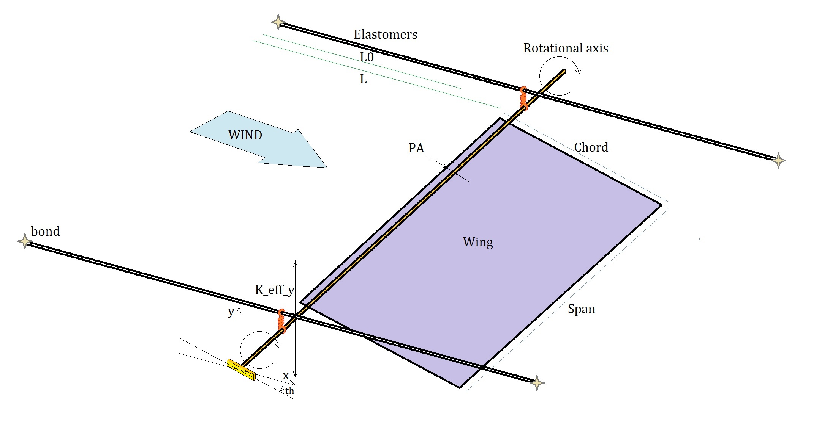
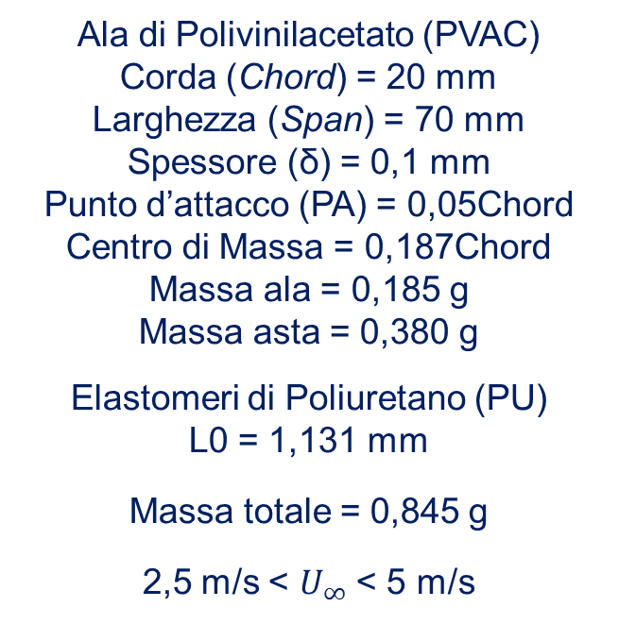
FLEHAP
Fluttering Energy Harvesting for Autonomous Powering
Ala di Polivinilacetato (PVAC)
Corda (Chord) = 20 mm
Larghezza (Span) = 70 mm
Spessore (δ) = 0,1 mm
Punto d’attacco (PA) = 0,05Chord
Centro di Massa = 0,187Chord
Massa ala = 0,185 g
Massa asta = 0,380 g
Elastomeri di Poliuretano (PU)
L0 = 1,131 mm
Massa totale = 0,845 g
2,5 m/s < $U_{∞}$ < 5 m/s
Punti notevoli:
LE = Leading Edge, TE = Trailing Edge,
PP = Pivot Point (Punto D’attacco PA), CM = Centro di Massa
1 2 3 4 5 6 7 8 9 10 11 12 13 14 15
Corso di Laurea in Ingegneria Meccanica 2015/2016

Slide 6
Ipotesi del modello
Fluido incomprimibile
Flusso uniforme
Modello
Quasi-stazionario
Modello a parametri concentrati
Corpo rigido
Bidimensionale
1 2 3 4 5 6 7 8 9 10 11 12 13 14 15
Corso di Laurea in Ingegneria Meccanica 2015/2016

Slide 7
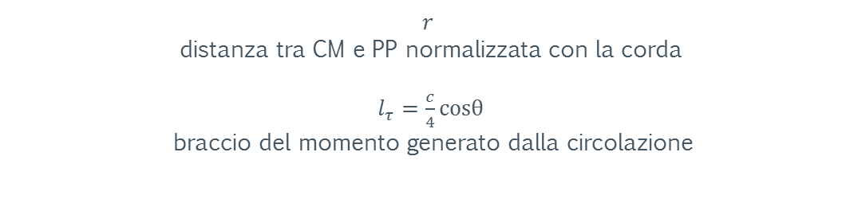
Le equazioni del modello
($m+m_{11}){\ddot{x}}^{′}=\left(m+m_{22}\right)\dot{θ}v_{y^{′}}−F_{x^{′}}^{el,a}−F_{x^{′}}^{el,b}−ρ_{f}Γ{\tilde{v}}_{y^{′}}−F_{x^{′}}^{ν}−F_{x^{′}}^{g}$
($m+m_{22}){\ddot{y}}^{′}=−\left(m+m_{11}\right)\dot{θ}v_{x^{′}}−F_{y^{′}}^{el,a}−F_{y^{′}}^{el,b}+ρ_{f}Γ{\tilde{v}}_{x^{′}}−F_{y^{′}}^{ν}−F_{y^{′}}^{g}$
$$\left(I_{G}+I_{a}\right)\ddot{θ}=\left(m_{11}−m_{22}\right)v_{x^{′}}v_{y^{′}}+cr\left(F_{y^{′}}^{el,a}+F_{y^{′}}^{el,b}\right)−l_{τ}ρ_{f}Γ{\tilde{v}}_{x^{′}}{−τ}^{ν}$$
$r$
distanza tra CM e PP normalizzata con la corda
$l_{τ}=\frac{c}{4}cosθ$
braccio del momento generato dalla circolazione
Andersen Pesavento Wang JFM 2005
1 2 3 4 5 6 7 8 9 10 11 12 13 14 15
Corso di Laurea in Ingegneria Meccanica 2015/2016

Slide 8
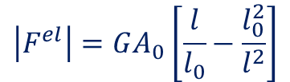
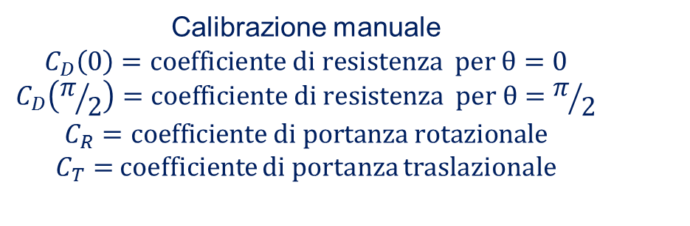
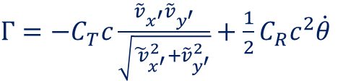

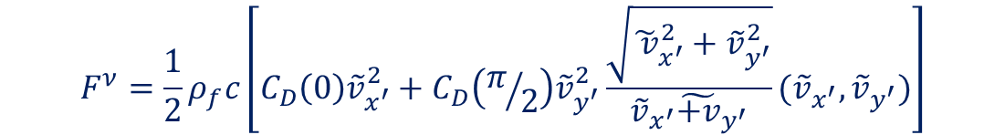
Le equazioni del modello
$$F^{ν}=\frac{1}{2}ρ_{f}c\left[C_{D}\left(0\right){\tilde{v}}_{x^{′}}^{2}+C_{D}\left(π/2\right){\tilde{v}}_{y^{′}}^{2}\frac{\sqrt{{\tilde{ v}}_{x^{′}}^{2}+{\tilde{v}}_{y^{′}}^{2}}}{{\tilde{v}}_{x^{′}}{\tilde{+v}}_{y^{′}}}({\tilde{v}}_{x^{′}},{\tilde{v}}_{y^{′}})\right]$$
$$\left|F^{el}\right|=GA_{0}\left[\frac{l}{l_{0}}−\frac{l_{0}^{2}}{l^{2}}\right]$$
$τ^{ν}$ = ${\frac{1}{2}ρ}_{f} \dot{θ}\left(\frac{\left|{\tilde{v}}_{y^{′}}\right|c^{3}}{24}+\frac{\left|\dot{θ}\right|c^{4}}{64}\right)$
$Γ=−C_{T}c\frac{{\tilde{v}}_{x^{′}}{\tilde{v}}_{y^{′}}}{\sqrt{{\tilde{ v}}_{x^{′}}^{2}+{\tilde{v}}_{y^{′}}^{2}}}+\frac{1}{2}C_{R}c^{2}\dot{θ}$
Calibrazione manuale
$$C_{D}\left(0\right)=coefficiente di resistenza per θ=0$$
$$C_{D}\left(π/2\right)=coefficiente di resistenza per θ=π/2$$
$$C_{R}=coefficiente di portanza rotazionale$$
$C_{T}=$ coefficiente di portanza traslazionale
Andersen Pesavento Wang JFM 2005
1 2 3 4 5 6 7 8 9 10 11 12 13 14 15
Corso di Laurea in Ingegneria Meccanica 2015/2016

Slide 9
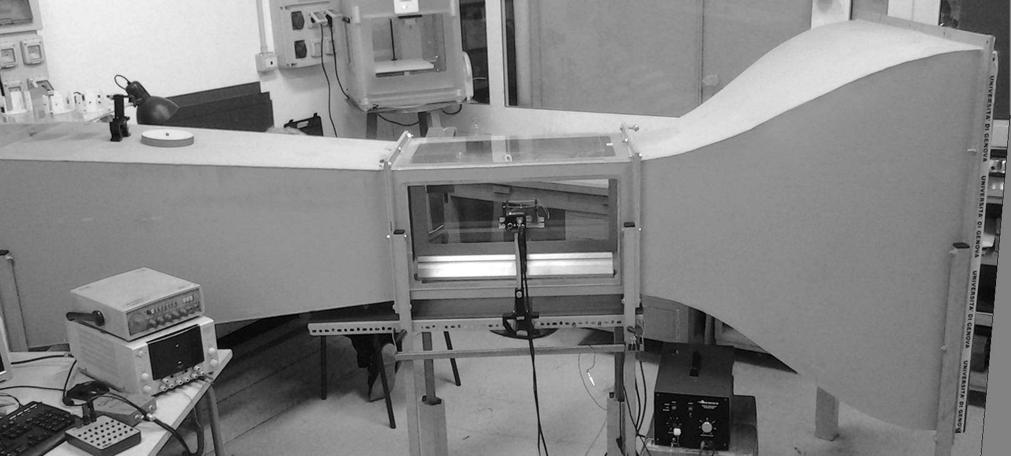
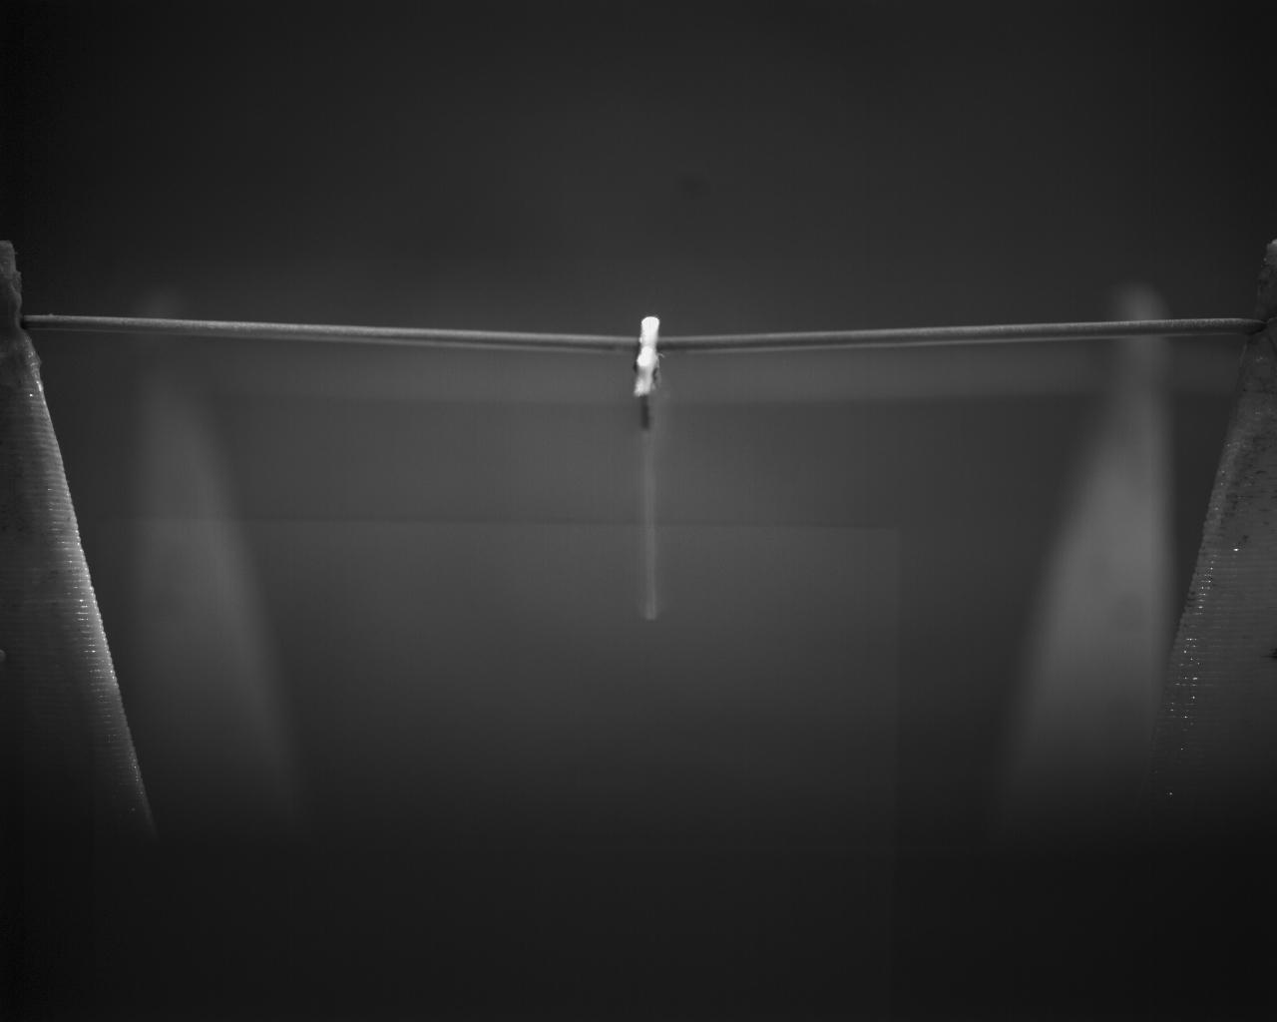
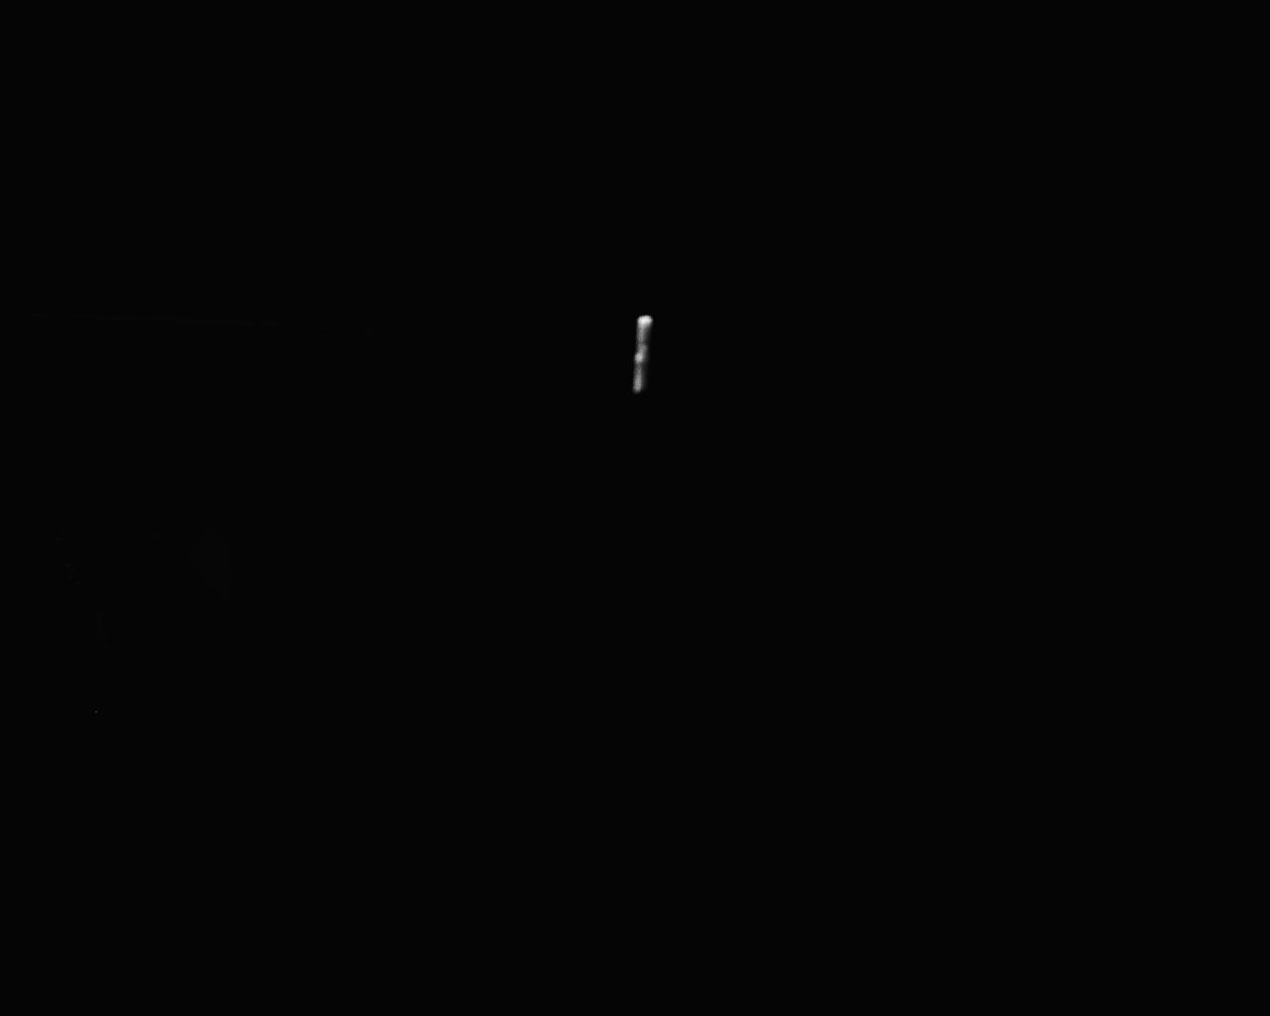
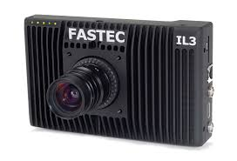

La Galleria del Vento
6
5
4
3
2
1
LEGENDA
1-Honeycomb, 2-Convergente, 3-Camera di prova, 4-Diffusore, 5-Shape adapter , 6- Ventola
1 2 3 4 5 6 7 8 9 10 11 12 13 14 15
Corso di Laurea in Ingegneria Meccanica 2015/2016

Slide 10
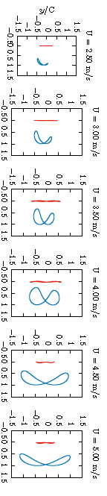
Traiettorie Pivot Point e Trailing Edge al variare della velocità del vento
Modello
matematico
Prove
sperimentali
1 2 3 4 5 6 7 8 9 10 11 12 13 14 15
Corso di Laurea in Ingegneria Meccanica 2015/2016

Slide 11
Caratteristiche del moto del PP
al variare della velocità del vento
Prove sperimentali
Modello matematico
1 2 3 4 5 6 7 8 9 10 11 12 13 14 15
Corso di Laurea in Ingegneria Meccanica 2015/2016

Slide 12


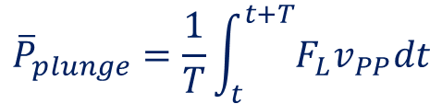


Rendimento di Betz, Potenza di Plunge
al variare della velocità del vento
$${\overline{P}}_{plunge}=\frac{1}{T}\int_{t}^{t+T}{F_{L}v_{PP}dt}$$
$$η_{Betz}=\frac{{\overline{P}}_{plunge}}{P_{fluido}}$$
$$P_{fluido}=\frac{1}{2}ρ_{f}A_{swept}U_{∞}^{3}$$
$$A_{swept}=span×d$$
$$d=max⁡(y_{LE};y_{TE})$$
1 2 3 4 5 6 7 8 9 10 11 12 13 14 15
Corso di Laurea in Ingegneria Meccanica 2015/2016

Slide 13
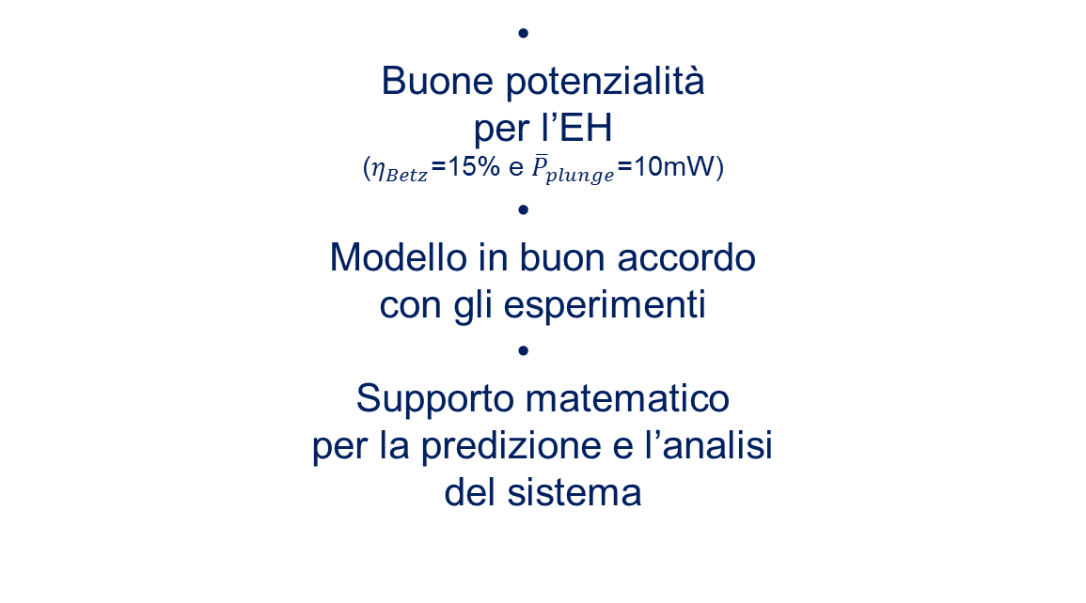
Conclusioni
Buone potenzialità
per l’EH
($η_{Betz}$=15% e ${\overline{P}}_{plunge}$=10mW)
Modello in buon accordo
con gli esperimenti
Supporto matematico
per la predizione e l’analisi
del sistema
1 2 3 4 5 6 7 8 9 10 11 12 13 14 15
Corso di Laurea in Ingegneria Meccanica 2015/2016

Slide 14
Sviluppi futuri
Implementazione del modello relativa ai fenomeni legati all’estrazione elettrica
Proseguimento dello studio della dinamica completando tematiche irrisolte sia numeriche che sperimentali
Studio di nuove tecnologie e materiali da implementare
(Capacitori elastomerici)
Studio dell’accoppiamento del dispositivo con reti di sensori WSN e sistemi di accumulo energetico
Studio dell’accoppiamento tra FLEHAP
1 2 3 4 5 6 7 8 9 10 11 12 13 14 15
Corso di Laurea in Ingegneria Meccanica 2015/2016

Slide 15
Si ringrazia per la cortese attenzione
1 2 3 4 5 6 7 8 9 10 11 12 13 14 15
Corso di Laurea in Ingegneria Meccanica 2015/2016

